Slide 1
Fully-differential OTA Design Based on telescopic structure
樊子辰 刘居正 谭淞耀

Slide 2
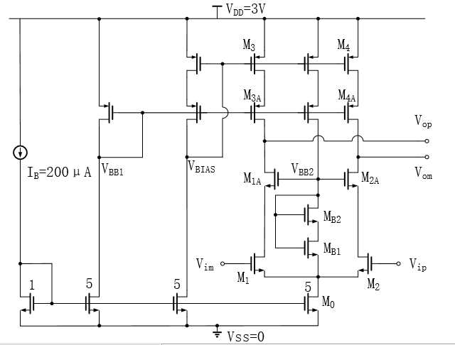
Circuit Structure
Telescopic结构：
Notes:
黄色：SRAM（存储weight数值）
绿色：运算单元（若W为high，传输X）
红色：控制单元

Slide 3
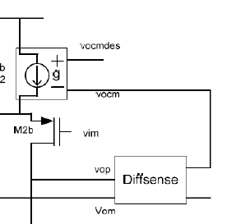

Circuit Structure
$共模$反馈
Notes:
黄色：SRAM（存储weight数值）
绿色：运算单元（若W为high，传输X）
红色：控制单元

Slide 4
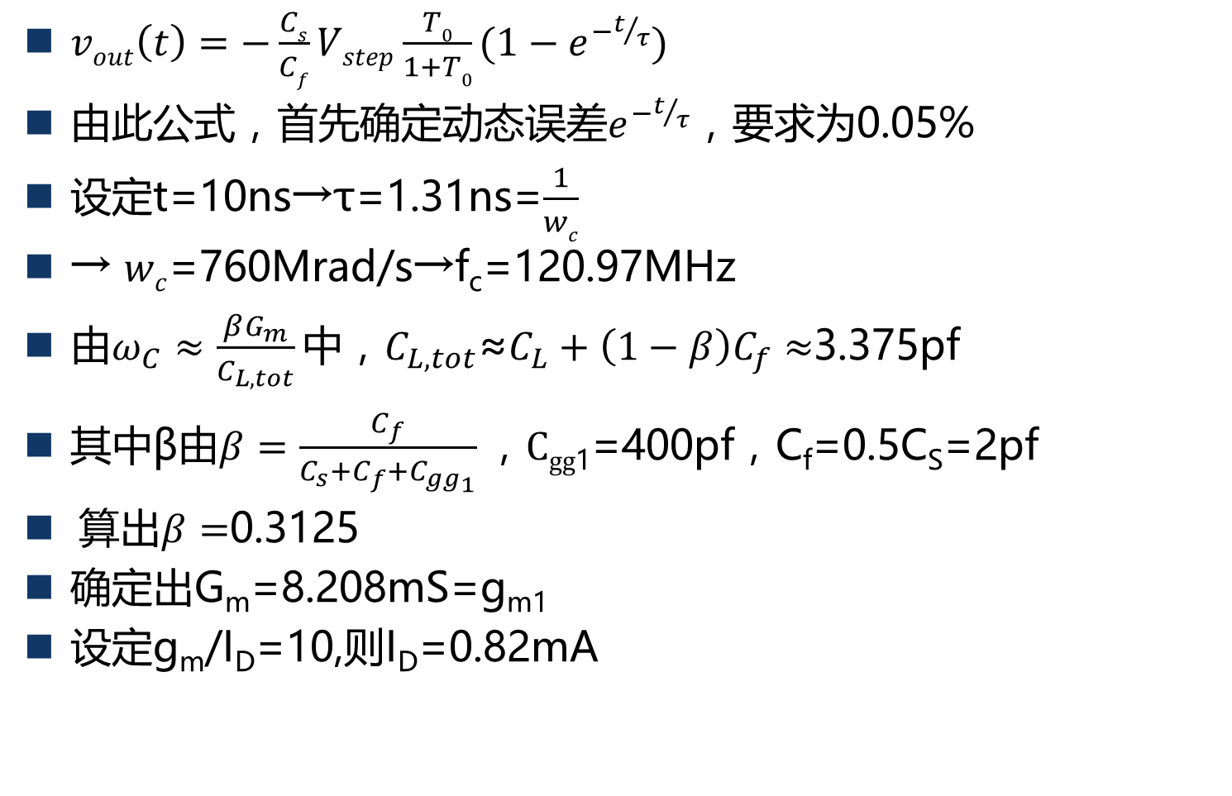
参数设定
$vout\left(t\right)=−\frac{Cs}{Cf}Vstep\frac{T0}{1+T0}(1−e^{−t/τ})$
由此公式，首先确定动态误差$e^{−t/τ}$，要求为0.05%
设定t=10ns→τ=1.31ns=$\frac{1}{wc}$
→ $wc$=760Mrad/s→f_{c}=120.97MHz
由$ω_{C}≈\frac{βG_{m}}{C_{L,tot}}中$，$C_{L,tot}$≈$C_{L}+\left(1−β\right)C_{f}≈$3.375pf
其中β由$β=\frac{C_{f}}{C_{s}+C_{f}+C_{gg_{1}}}，Cgg$₁=400pf，C_{f}=0.5C_{S}=2pf
算出$β=$0.3125
确定出G_{m}=8.208mS=g_{m1}
设定g_{m}/I_{D}=10,则I_{D}=0.82mA

Slide 5

参数设定
之后由静态误差$\frac{1}{1+To}<0.1\%得出$T₀>1000,以最低标准1000设计
$T_{0}=βa_{v_{0}}$
→$a_{ν0}=g_{m}1,2\left(g_{m3A}r_{03A}r_{03}∥g_{m1A}r_{01A}r_{01}\right)=\frac{1}{2}{\left(g_{m}r_{0}\right)}^{2}=$3200
→$根据gmr0选取$pmos L=0.85um,nmos L=0.65um

Slide 6
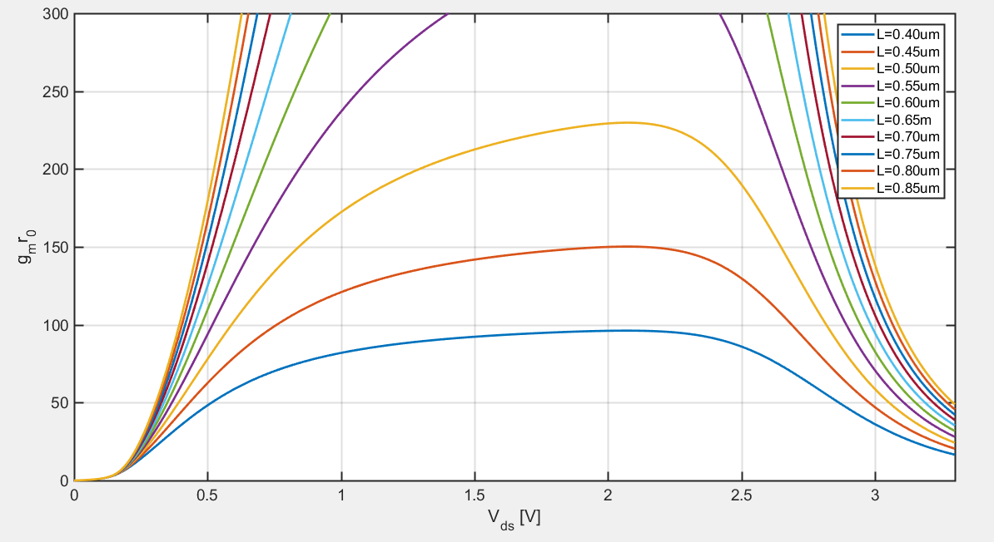
G_{m}r₀-V_{ds}与L的关系：nmos
Notes:
黄色：SRAM（存储weight数值）
绿色：运算单元（若W为high，传输X）
红色：差分单元

Slide 7
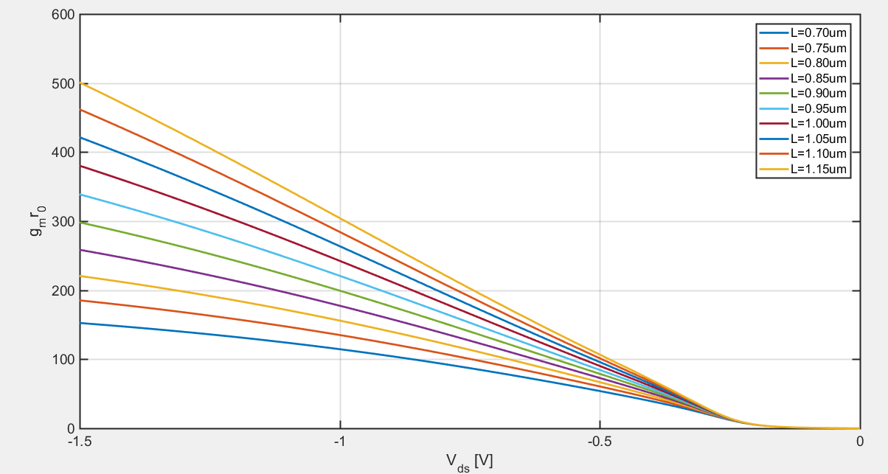
G_{m}r₀-V_{ds}与L的关系：pmos
Notes:
黄色：SRAM（存储weight数值）
绿色：运算单元（若W为high，传输X）
红色：差分单元

Slide 8
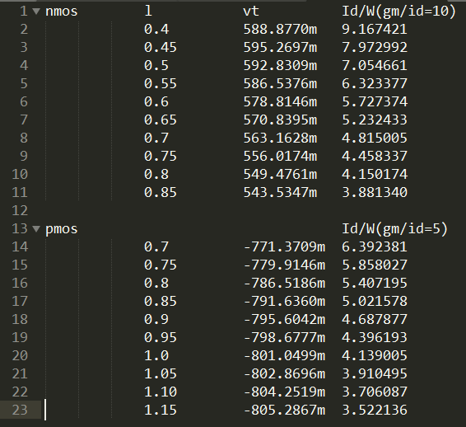
I_{d}/W与L的关系
根据该表格，可以得到所需要的nmos W = 156um， Pmos W = 163um

Slide 9
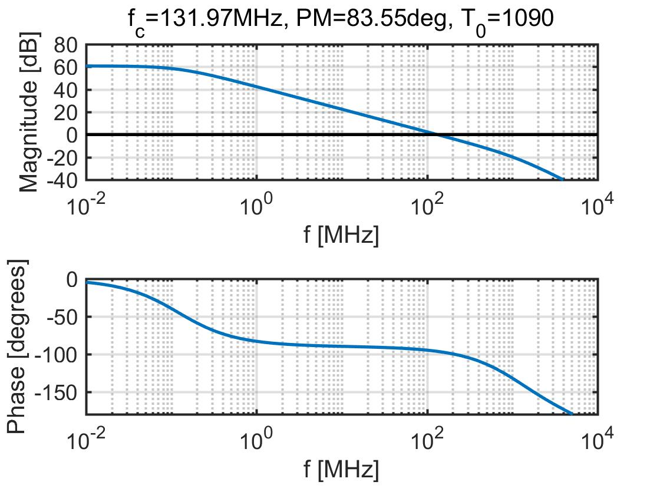
AC simulation

Slide 10
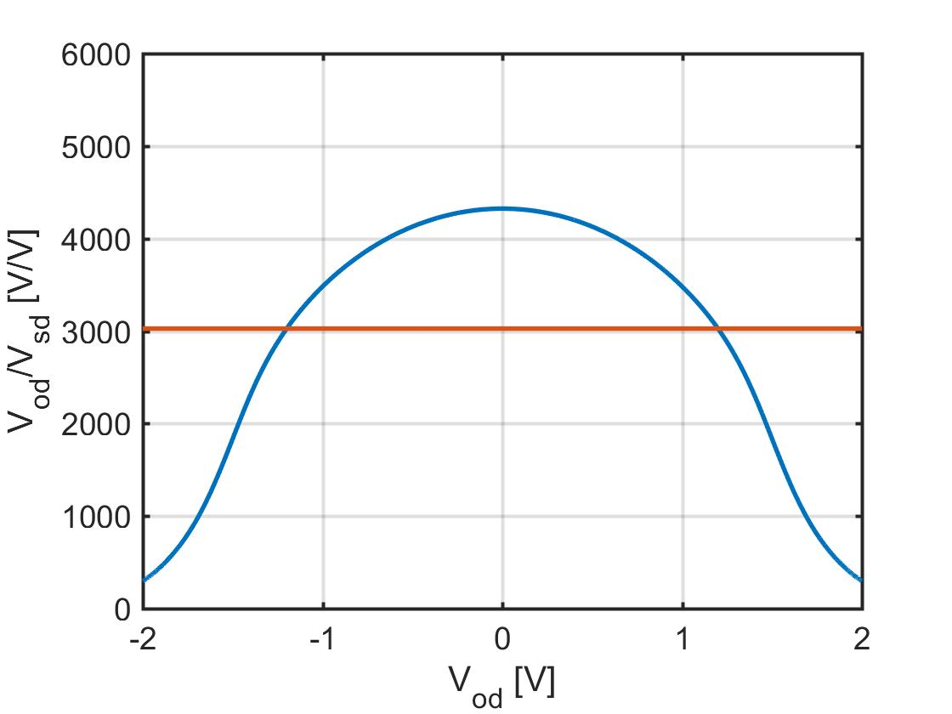
DC simulation

Slide 11
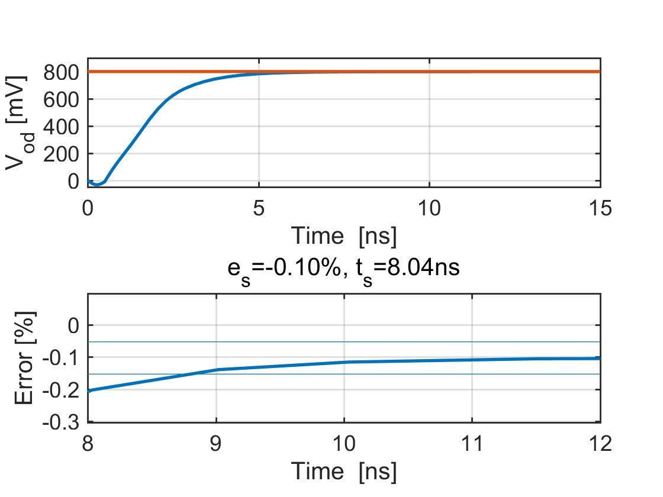
Tran simulation

Slide 12
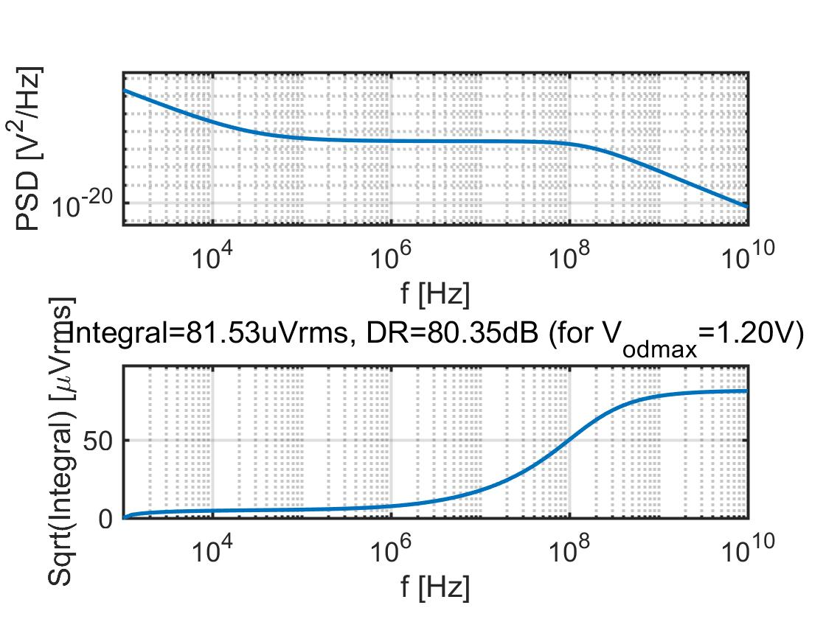
Noise Simulation

Slide 13
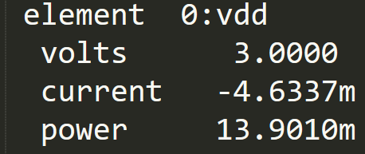
Power dissipation

